Slide 1
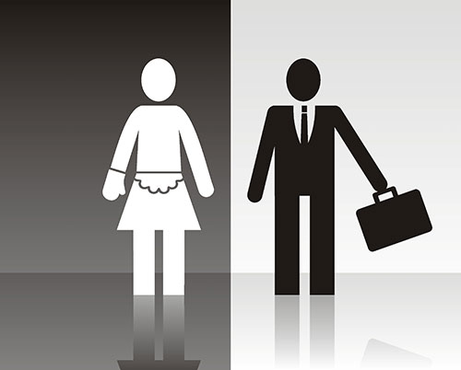
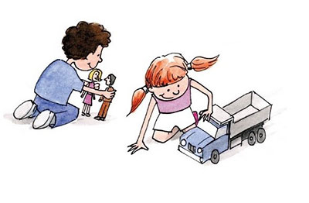
No Agli stereotipi!
Lo stereotipo è la visione semplificata e largamente condivisa su un luogo, un oggetto, un avvenimento o un gruppo riconoscibile di persone accomunate da alcune caratteristiche o qualità. Si tratta di un concetto astratto e schematico che può avere un significato neutrale (ad es. lo stereotipo del Natale con la neve e il caminetto acceso), positivo ("i francesi sono romantici") o negativo (l'associazione tra consumo di droghe e la musica rock) e, in questo caso, rispecchia talvolta l'opinione di un gruppo sociale riguardo ad altri gruppi. Lo stereotipo quindi è una credenza indesiderabile che può essere cambiata tramite l'educazione e/o la familiarizzazione.
In particolare per stereotipi di genere si intendono quei meccanismi di categorizzazione ai quali ricorrono gli individui per interpretare la realtà sessuale, ossia la rappresentazione di ciò che è maschile e ciò che è femminile.

Slide 2
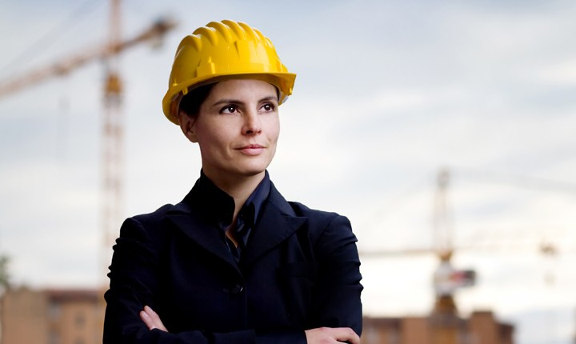
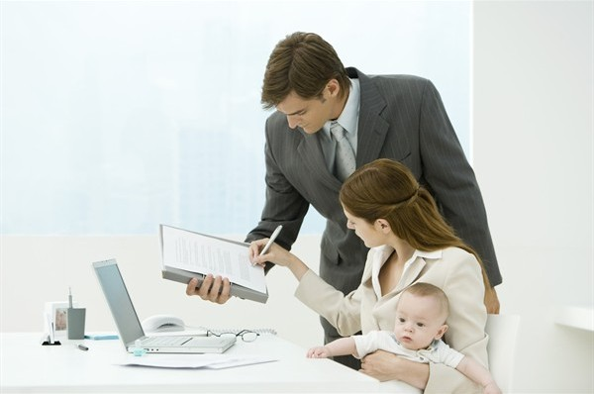
Qui lavora solo lei...
In questo articolo sono riportate le testimonianze di tre donne che hanno dovuto prendere improvvisamente il posto di “capo famiglia”. Si chiamano Roberta, Antonella ed Elisabetta, i loro mariti hanno tutti perso il lavoro. Ognuna di esse affronta in modo differente questa nuova situazione: Roberta, per esempio, riesce ad viverla con ottimismo, rimboccandosi le maniche e riuscendo a conciliare famiglia e lavoro. Nel caso di Antonella sono gli stessi amici e parenti a vergognarsi della perdita di lavoro di suo marito, che anche per questo si è ammalato di depressione, né lui né lei ricevono così alcuno aiuto o sostegno da amici e neppure dalla famiglia; Elisabetta non riesce a gestire con serenità il suo nuovo ruolo per via delle spese e del poco tempo che riesce a passare con i figli.

Slide 3
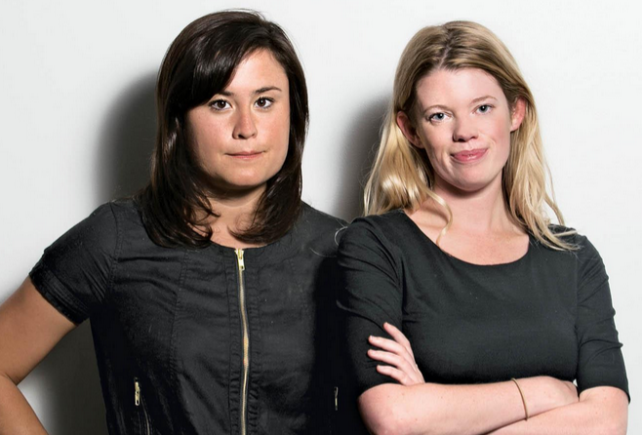
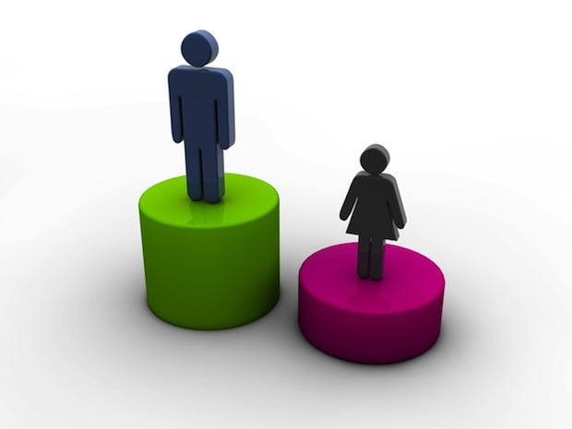
«Macho valley»
Quando la programmatrice Lauren Mosentahal e la sua socia Eileen Carey iniziarono a cercare dei finanziamenti per il lancio della loro nuova attività, si oppose loro la Silicon Valley, che non aveva mai “sfornato” una Gates o una Zuckerberg donna. Se si cerca su Google «Frat Boy Culture» si troveranno pagine su minacce di violenze sessuali, scherzi sessisti senza freni, denunce di discriminazione di genere nelle assunzioni e nei licenziamenti. Silicon Valley è una comunità in cui l’email e le azioni a luci rosse sono condivise e apprezzate dagli uommini, mentre manager donne sono state licenziate più volte per aver twittato alcune barzellette sessiste.

Slide 4
glassbrEakers
Eileen Carey e Lauren Mosentahal hanno chiamato l’associazione Glassbreakers in allusione al proverbiale soffitto di vetro che impedisce l’ascesa al successo delle donne.
L’azione dell’associazione è rivolta alle aziende, che vogliono conservare e promuovere dipendenti donne, e anche alle singole lavoratrici, perché mette in collegamento obbiettivi di carriera, esperienze lavorative precedenti, competenze e livelli professionali, donne solidali pronte a scambiarsi suggerimenti, contatti e soluzioni.

Slide 5
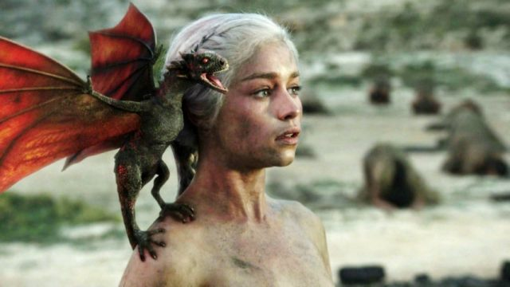
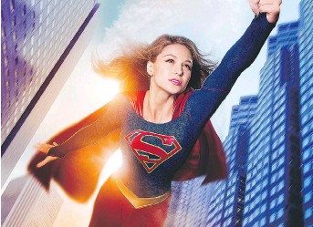
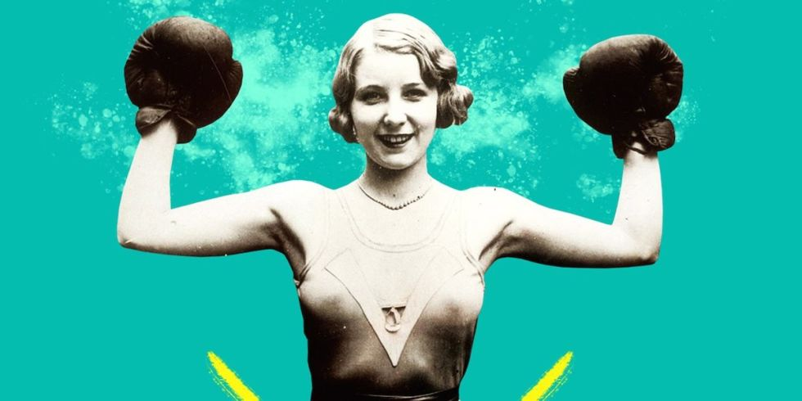
Ragazze coi superpoteri
Come sarebbe il mondo se le donne detenessero tutto il potere?
Nel libro di Naomi Alderman, «Ragazze elettriche», si parla di un futuro in cui il potere femminile, incarnato da teenager dotate di una super abilità, degenera in violenza verso gli uomini. Tuttavia si presume che in un futuro prossimo le donne riusciranno a raggiungere la parità di genere sotto tutti i punti di vista. Questo dipende anche dalla nuova forma di femminismo che sostiene la libertà delle donne di essere come più desiderano, «riuscendo a cavalcare draghi» come Daenerys. Il vero problema è che non si ha un vero modello femminile da seguire, spesso a causa di Paesi organizzati ancora su rigide strutture gerarchiche maschili.

Slide 6
Che tipo di uomo sarai?
«Great Men» è un’organizzazione che visita alcune scuole secondarie inglesi, e con workshop di tre giorni, distribuiti durante l’anno, cerca di sfidare gli stereotipi della mascolinità e creare maschi profemministi. Molte altre organizzazioni lo fanno per le ragazze o per tutti e due i sessi, mentre «Great Men» si rivolge a soli ragazzi, tra l’altro anche gli stessi facilitatori sono solo maschi, proprio perché vogliono che i ragazzi siano sinceri e mostrino anche comportamenti negativi o sessisti che davanti a una donna tenderebbero a nascondere.
Nell’articolo letto, si parla di una scuola di Londra, la Charter School. Una mattina i ragazzi di una classe si sono trovati davanti due giovani, David Brockway e Saaqib Afzal. David inizia a spiegare ciò che avrebbero fatto in quel primo incontro. Sempre lui dice che le scuole hanno iniziato a chiamarli denunciando difficoltà dovute a come i ragazzi parlavano e interagivano con le ragazze. Ma nonostante le belle iniziative prese non cambiava mai nulla, proprio perché i workshop si rivolgevano alle ragazze. Poi, i due facilitatori distribuiscono dei questionari con delle domande (es: E’ importante per un uomo fare sesso ogni volta che vuole? o E’ normale che un uomo picchi un altro uomo?)alle quali i ragazzi devono rispondere.

Slide 7
Alla fine della sessione faranno di nuovo questo test. Dopodiché si iniziano altre attività: i ragazzi si dividono in due squadre, e si scrive sulla lavagna la parola Uomo, ogni squadra deve scrivere tutto quello che associa a quella parola in pochi minuti. Allo scoccare del cronometro ecco che appaiono: leader, forte, aggressivo, alto, peloso, piedi grossi…Poi lo si fa con la parola Donna, ora allo scoccare del cronometro si vedono altre parole: praticamente tutti nomi di organi genitali, qualche aggettivo come debole, riflessiva e solo una parola che fa incuriosire Aaaqib ingiusto. Egli infatti chiede come mai avessero scritto quella parola, un ragazzo risponde dicendo che le donne vengono pagate meno degli uomini pur facendo lo stesso lavoro. David invece interviene chiedendo perché agli uomini erano stati attribuiti aggettivi come leader, forte e alla donna debole...«STEREOTIPI» risponde un ragazzo.
Che cosa significa essere maschio oggi? Fuori dalle scuole imperversa una conversazione globale sulle molestie sessuali e su una cultura maschilista che le promuove. Secondo David e Saaqib, i ragazzi di tutte le classi sociali e di diversa etnia hanno gli stessi pregiudizi, lo scopo di «Great Men» non è quindi solo combattere gli stereotipi della mascolinità ma anche quello di ridurre la violenza dei maschi tra loro e contro se stessi. Secondo alcune statistiche infatti gli uomini commettono il 90% dei reati violenti, sono il 94% della popolazione carceraria globale e si suicidano il doppio delle donne.

Slide 8
Ora fanno un’altra attività, Saaqib attraverso delle domande divide la classe in due gruppi, le domande che fa e che scatenano più critiche sono: «va bene se un uomo colpisce un altro uomo? oppure «piangere per gli uomini è sintomo di debolezza?». Soprattutto la seconda domanda scatena un putiferio, infatti alcuni sostengono che non lo farsi ebbero mai a scuola, altri commentano dicendo che sì si può piangere quando magari si salta la colazione e ha molta fame, un ragazzo dice che si può piangere quando magari è morto qualcuno, altrimenti vuol dire che stai cercando attenzioni. Un altro aggiunge che se una ragazza piange riceve 50 abbracci, se è un maschio che piange viene preso in giro perché è uno sfigato. Attraverso questi commenti, i ragazzi toccano un argomento molto importante: la difficoltà nei maschi a esprimere le emozioni (esclusa la rabbia).
Si ritorna poi ai «classici» stereotipi, i facilitatori mostrano agli studenti delle pubblicità con il logo coperto: Donna seminuda a gambe aperte «pubblicità di preservativi» dice uno, e invece è una pubblicità di abbigliamento di American Apparel. Ma il messaggio è: se comprate vestiti di questa marca farete sesso facilmente. Oppure donne con vestiti attillati in un frigorifero, con la scritta” servite fresche “ «le puoi usare e gettare» risponde un altro. David e Aaqib continuano facendo vedere altre pubblicità, sentendo risposte peggiori.
David infine dice che l’opinione corrente è che gli uomini siano per natura violenti, ma non è necessario esserlo per sentirsi uomo.

Slide 9
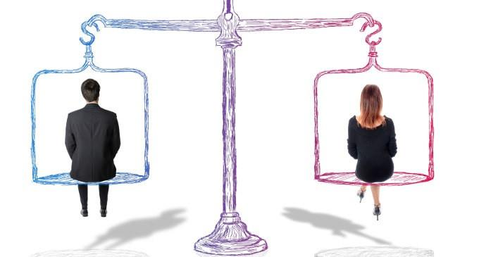
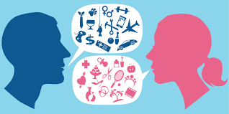
Alla fine del workshop i ragazzi compilano nuovamente i questionari iniziali . Alcune risposte sono cambiate, ma i facilitatori non si illudono: gli stereotipi di genere non si combattono in tre ore, ma hanno lasciato a questi ragazzi «food for thought» cibo per pensare. Quando torneranno potranno capire se qualcosa è veramente cambiato.

Slide 10
L’educazione delle ragazze
Secondo uno studio pubblicato su «Science» nel gennaio 2017, le bambine, raggiunti i sei anni di età, iniziano a credere di essere inferiori ai bambini. Col tempo vengono influenzate dagli stereotipi sul proprio genere, sul fatto che certe capacità siano proprie solo del sesso maschile. Di conseguenza, per esempio, nonostante prendano buoni voti nelle materie scientifiche fino alle elementari, ad un certo punto il loro rendimento scolastico cala, tanto che non si intraprendono percorsi di studio STEM(Science Technology, Engineering and Mathematics). Anche in Italia le donne in questo settore sono solo il 31,7%.
La nostra società moderna spinge le bambine a abbracciare una versione di se stesse che ne limita il potenziale. Siamo vittime della «maledizione della brava ragazza»: dobbiamo apparire sempre gentili, carine, compiacenti. Diversi studi hanno scoperto che le donne, anche se ricoprono cariche importanti nell’ambito lavorativo, spesso tacciono e non prendono posizione.

Slide 11
«CAUSE I MAY BE BAD BUT I’M PERFECTLY GOOD AT IT»
Rihanna

